Slide 1
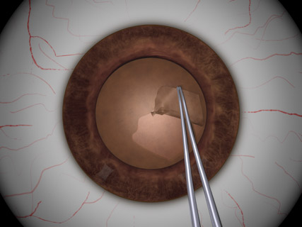
Принципы формирования капсулорексиса. Гидродиссекция и гидроделиниация.
Зиятдинова О.Ф., Офтальмохирург
Глазная хирургия "Расческов“

Slide 2
Непрерывный круговой капсулорексис:
доступ для ультразвуковой иглы и второго инструмента для разрушения и удаления ядра хрусталика и эпинуклеуса. доступ для аспирационно-ирригационной рукоятки для удаления кортикальных масс и полировки задней капсулы
позволяет имплантировать заднекамерную ИОЛ в капсульную сумку так, чтобы край капсулорексиса покрывал оптическую часть ИОЛ на 0,5 мм на 360 градусах
Конфигурация: центральное, круглое отверстие на передней капсуле хрусталика

Slide 3
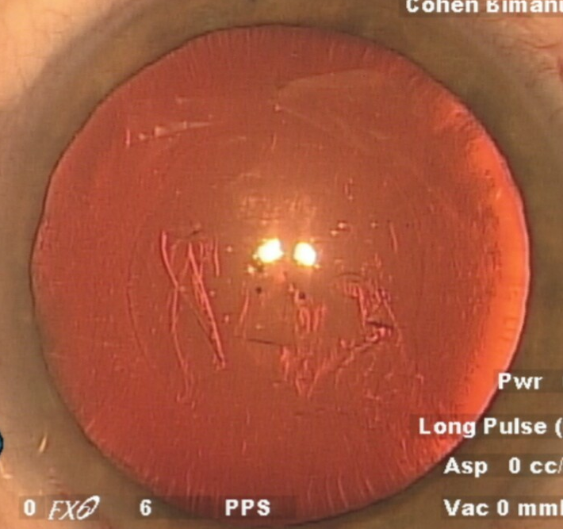
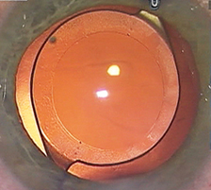
Размеры:
Хрусталик диаметром 9,6 мм.
Цинновы связки крепятся на передней капсуле хрусталика в 2 мм от его края
Диаметр капсулорексис 5-5,5 мм на 360 градусах покрывает оптическую часть заднекамерной ИОЛ и не контактирует с передними цинновыми связками

Slide 4
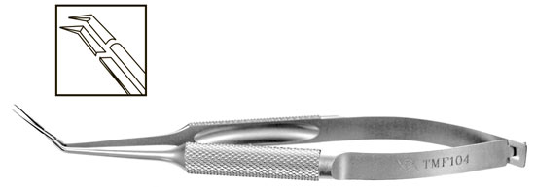
Инструменты:
Когезивный (смешанный) вискоэластик для поддержания глубины передней камеры и для уплощения выпуклой передней поверхности хрусталика
27 gauge цистотоме
Пинцет для капсулорексис

Slide 5
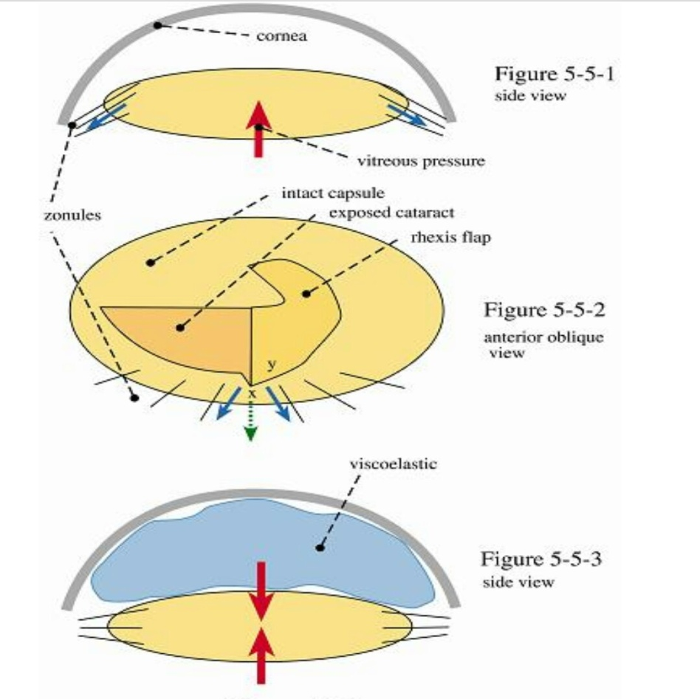
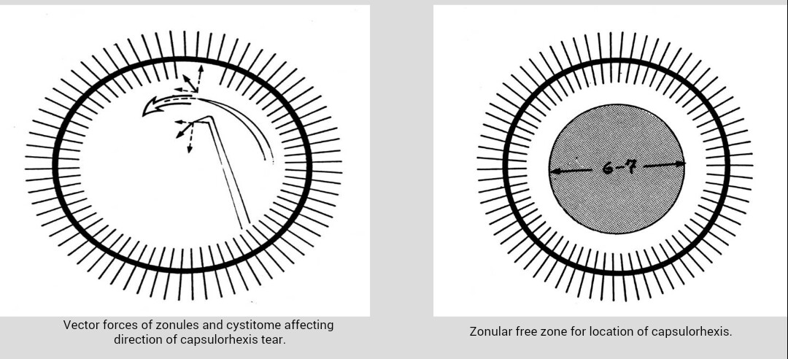
Техника:
Цистотом или кончиком капсулорексис-пинцета формируется начальный разрез капсулы от центра налево, параллельно тоннельному разрезу роговицы.
Тянется край надрезанной капсулы в сторону основного роговичного разреза.
С помощью цистотома или капсулорексис-пинцета создается складка передней капсулы. Пинцетом формируется непрерывный изогнутый капсулорексис

Slide 6
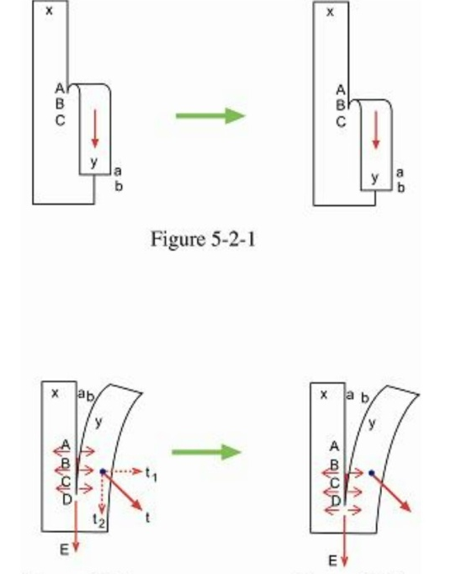
Пинцет-капсулорексис ведет лоскут передней капсулы тангенциально (45°) относительно необходимого направления
Контроль движения капсулорексиса осуществляется перехватыванием листка капсулы у его основания, на расстоянии 1-2 мм от надреза

Slide 7
Заполнение передней камеры вискоэластиком
Медленно и равномерно
Замещая влагу передней камеры
Возможные осложнения:
Выстреливание свободной канюли в переднюю камеру:
Зашить дефект попозже
Пузыри воздуха
Аспирировать с помощью шприца с BSS
Добавить когезивного ВЭ дистально и выдавить пузыри

Slide 8
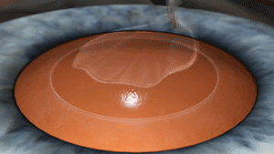
Непрерывный круговой капсулорексис
Цель:
Завершенный круг
без радиального разрыва
Центральное расположение
0,5-1,0 мм менее, чем оптическая часть ИОЛ (5-5,5 мм)
Очень большой диаметр – риск зрачкового блока (пилокарпин в конце операции)
Очень маленький по диаметру – фимоз передней капсулы

Slide 9
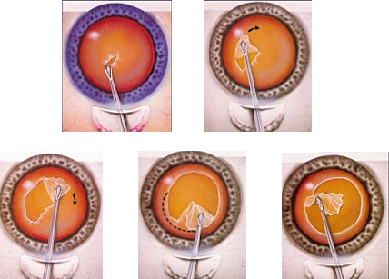
Капсулорексис цистотомом

Slide 10
Видео капсулорексис цистотомом

Slide 11
Капсулорексис цистотомом и пинцетом

Slide 12
Видео комбинированной методики

Slide 13
Капсулорексис пинцетом, видео

Slide 14
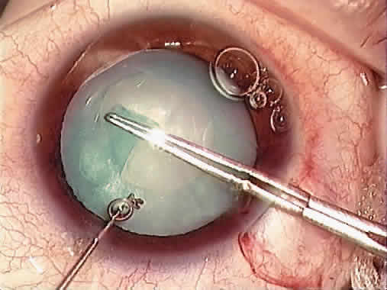
Ключи с успешному капсулорексису
Адекватный обьем вискоэластика, хорошая дилатация зрачка
Сбалансированное внутриглазное давление
Хорошая визуализация капсулы: использование метиленового синего для окрашивания
Контроль подвижности глазного яблока

Slide 15
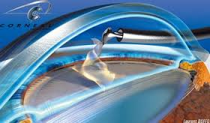
Возможные осложнения:
Плохой розовый рефлекс: покрасьте капсулу метиленовым синим
Угроза радиального разрыва: добавьте вискоэластик
Радиальный разрыв капсулы: Используйте капсульные ножницы (Ванаса) и ведите рексис в противоположном направлении
Возможен переход на ЭКЭК: Вывихнете ядро хрусталика в переднюю камеру

Slide 16
Особенности капсулорексис на набухающих перезрелых катарактах
Методика soft-shell
Вначале заполняем переднюю камеру адгезивным вискоэластиком для протекции эндотелия. Затем уплощяем переднюю капсулу и поверхность хрусталика с помощью давления когезивного вискоэластика, что обезопасит от радиального разрыва во время стартовогого центеза капсулы.
Особенности капсулорексис на сублюксированных хрусталиках:
Использование адгезивного вискоэластика фиксирует хрусталик, уменьшая напряжение цинновых связок и предохраняет их от разрыва.

Slide 17
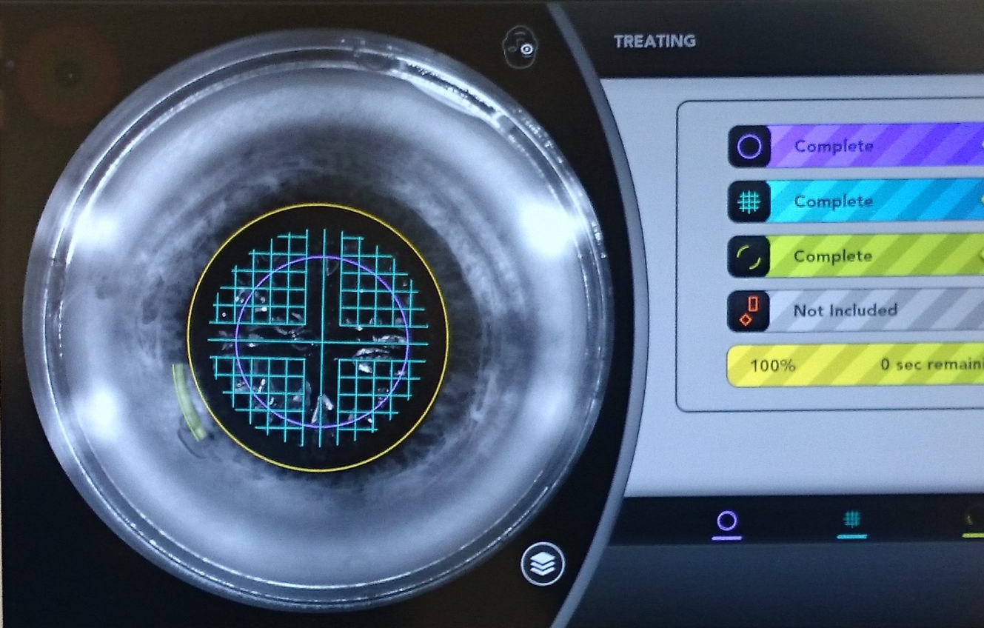
Femtosecond capsulorhexis
Необходимо аккуратно разделять перемычки капсулы. При резком отрыве есть хоть и минимальный, но риск радиального разрыва

Slide 18
Видео femtosecond capsulorexis

Slide 19
Гидродиссекция и гидроделиниация
Цели:
Гидродиссекция позволяет вращать ядро вместе с эпинуклеусом
Гидроделинеация позволяет вращать эпинуклеус после удаления ядра хрусталика
Гидродиссекция отделяет кортикальные массы от капсулы хрусталика

Slide 20
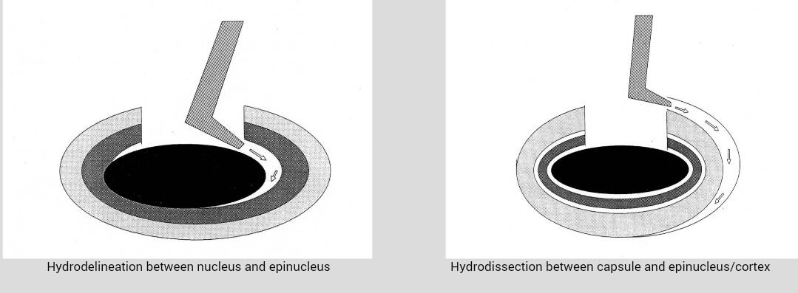
Инструменты
27 gauge канюля с физиологическим раствором
5 мл или 10 мл шприц с физ. Раствором
Вращатель ядра хрусталика

Slide 21
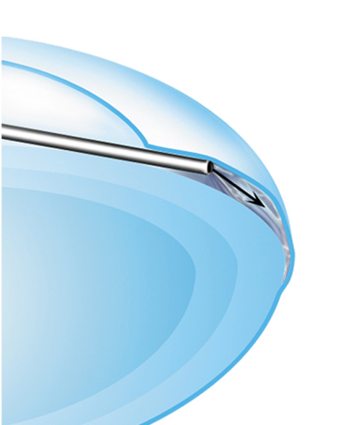
Техника гидродиссекции
Только небольшое количество BSS может быть введено в капсульный мешок
Приподнять переднюю капсулу канюлей
Ориентировать канюлю в радиальном направлении для максимализации напора жидкости
Подача BSS должна быть короткими но под достаточным давлением жидкости
Позволяет вымыть вискоэластик из передней камеры

Slide 22
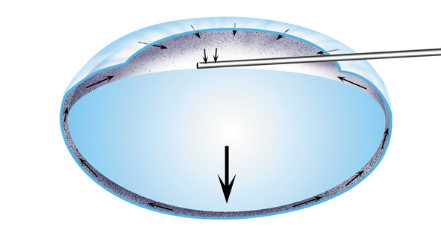
Возникновение волны жидкости означает отделение кортекса от капсулы
При возникновении волны необходимо продолжить ирригацию с тем же давлением подачи для сохранения инерции движения потока жидкости
Когда ядро хрусталика приподнимется под давлением BSS, необходимо аккуратно надавить на хрусталик для уменьшения напряжение капсульного мешка и отделения кортекса от капсулы

Slide 23
Видео гидродиссекции:

Slide 24
Возможные осложнения гидродиссекции
Синдром капсульного блока
Маленький капсулорексис
Большое, твердое ядро хрусталика
Быстрая ирригация
Отсутствие волны жидкости
Подать ирригацию с другой стороны
Форсировать подачу жидкости
Ирригация коротким подачами и надавливать на ядро в перерывах между подачами

Slide 25
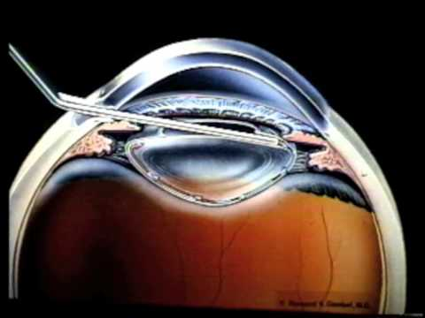
Возможные осложнения гидродиссекции
Пролапс радужки
Удалить дисперсный ВЭ и поставить под тоннелем ирис-ретрактор
Пролапс ядра хрусталика
Надавить на ядро и погрузить его в капсульный мешок
ФЭК в передней камере

Slide 26
Техника гидроделиниации
Расположить канюлю на периферии в направлении к центру ядра хрусталика и короткой но форсированной подачей BSS произвести гидроделиниацию
Симптом «золотого кольца»

Slide 27
Убедившись в 360 градусах гидроделианиации, повращать ядро хрусталика
В промежутках на 90 градусов продолжать ирригацию BSS
Убедиться в свободном вращении ядра и эпинуклеуса, можно использовать канюлю или вращатель ядра хрусталика

Slide 28
Видео гидродиссекции и гидроделиниации

Slide 29
Copyright notice:
http://cybersight.org/learning
Nawat Watanachai. Changmai University Hospital “Cataract surgery for beginners”, 2013

Slide 30
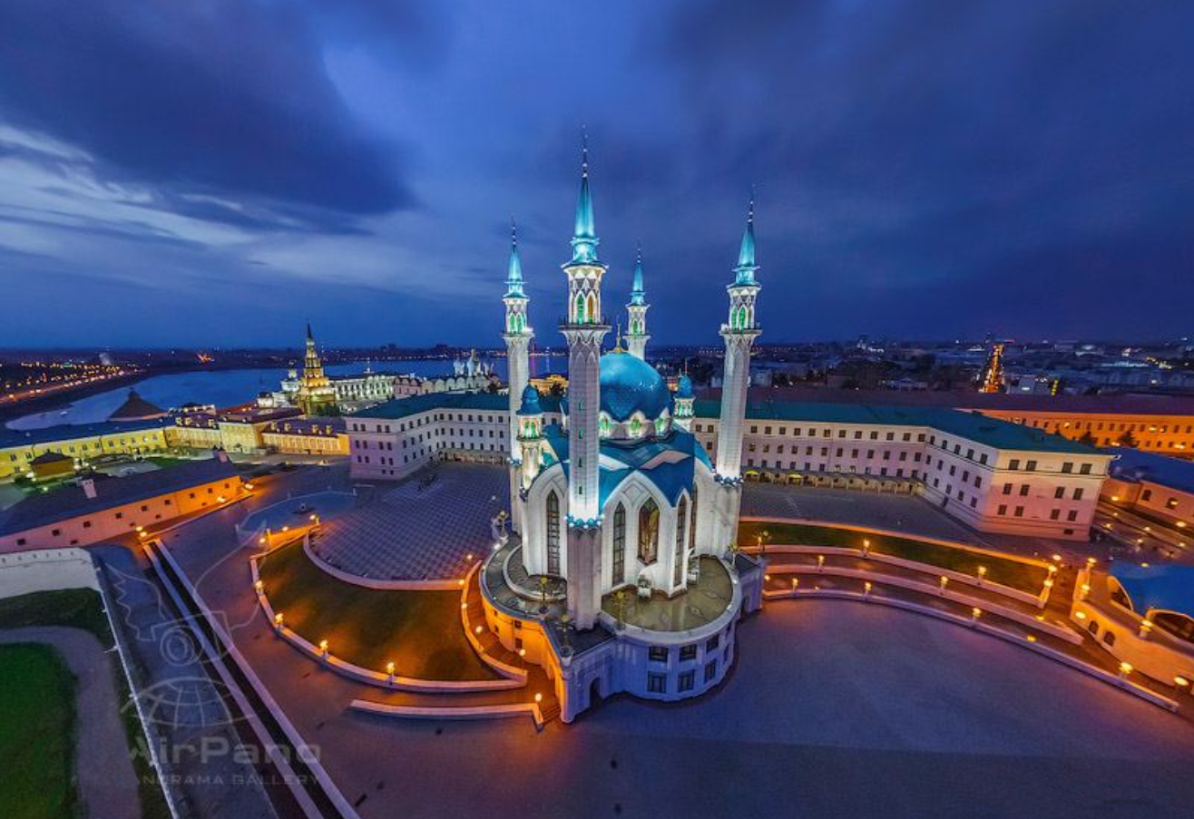
Благодарю за внимание!

